Slide 1
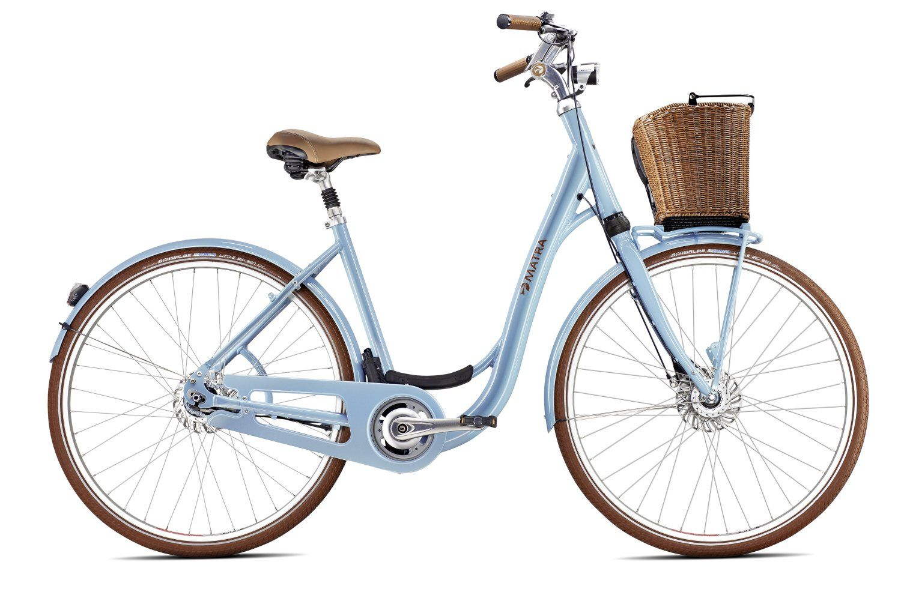
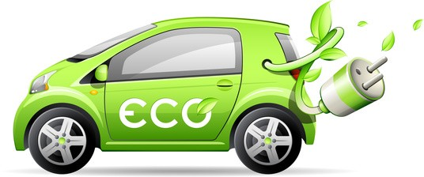
Véhicules du futur
ECO CONCEPTION
23 mars 2016
Solène FICHEUX – Vincent MEDIANERO – Maxence DELORME

Slide 2
Plan
Introduction
Contexte
Transports individuels & Transports collectifs
Solutions actuelles, limites et perspectives d’évolution
Solutions de demain, alternatives plus écologiques
Des transports adaptés à des distances bien précises
Conclusion & Ouverture
Références

Slide 3
Introduction
Qu’est-ce qu’un véhicule?
Définition
Un véhicule sert à transmettre, à transporter
C'est un engin mobile permettant de déplacer des personnes ou des charges d'un point à un autre
Les véhicules sont partout…
… sur la terre (voiture, bus, train, tram, métro, vélo, marche, etc.)
… dans les airs (avion, hélicoptère, mongolfière, etc.)
… sur la mer (bâteau, sous-marin, etc.)
A
B

Slide 4
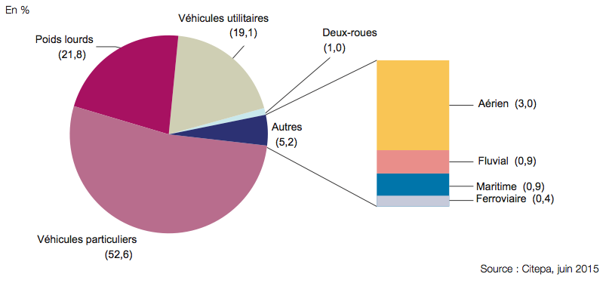
Contexte
Le transport, un des secteurs les plus polluants
Gaz à effet de serre (GES)
17,9 % d’émissions de GES dues au transport en Europe en 2012
28 % d’émissions de GES dues au transport en France en 2013 (DOM inclus)
131,4 Mt en équivalent CO₂ d’émissions de GES par les transports en France métropolitaine en 2013

Slide 5
Contexte
Réduction des émissions
grâce aux normes et aux progrès techniques
Notes:
Depuis les années 1990, les émissions de la plupart des polluants atmosphériques ont diminué dans l’ensemble des secteur.
Dans les transports, et plus particulièrement dans le transport routier, les normes Euro et les progrès techniques ont permis un diminution régulière de ces émissions.
Les émissions de cuivre sont dues à 73 % au transport routier (usure des plaquettes de frein et consommation d’huile); l’usure des caténaires dans le transport ferroviaire est responsable du reste de ces émissions.

Slide 6
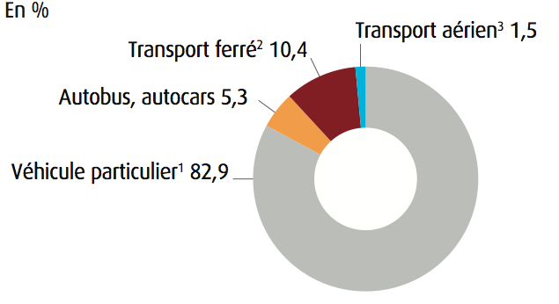
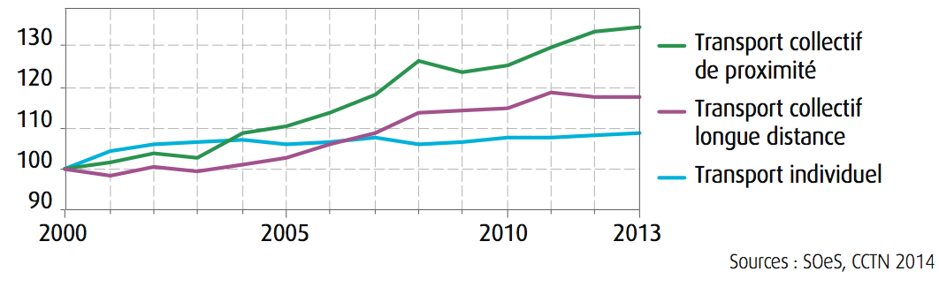
Contexte
Une prise de conscience de moins polluer par tous
Transport intérieur de voyageurs par mode en 2013
Évolution des transports de voyageurs selon la distance
Notes:
Depuis le début des années 2000, le transport en voiture particulière se stabilise.
Le transport par bus et car, qui était resté stable depuis 1990, progresse.
Le transport ferré poursuit sa croissance commencée en 1995, porté sur les longues distances par l’ouverture des diverses lignes à grande vitesse et dans les transports urbain spar le développpement des tramways et métros; il tend cependant à se stabiliser voir diminuer depuis 2011.
Le transport aérien, après une forte croissance entre 1990 et 2000, a connu un repli jusqu’en 2005 du fait de la concurrence des trains à grande vitesse. Il se redynamise depuis, avec le développement des liaisons à bas prix.
Transport ferré: trains, métros, RER
Transport aérien: vols intérieurs à la métropole uniquement

Slide 7
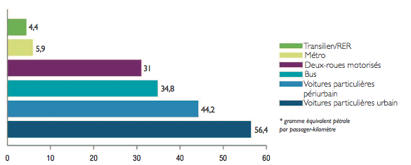
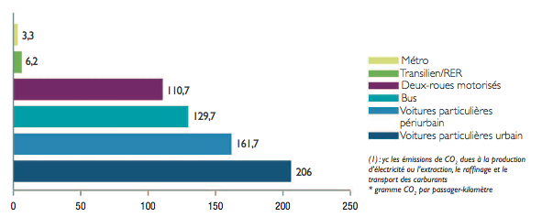
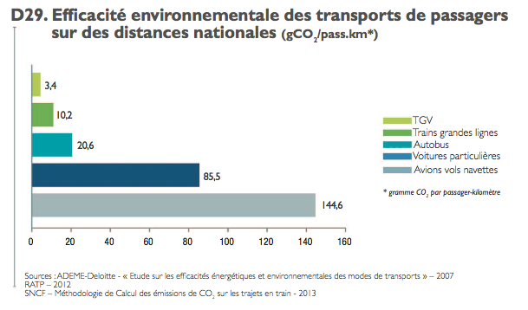
Contexte
Indicateurs d’efficacité énergétique et
environnmentale des transports de passagers
Transports urbains et périurbains
Transports sur des distances nationales
gep/pass.km
gCO₂/pass.km
gep/pass.km
gCO₂/pass.km
Notes:
Efficacité environnementale: émissions de CO2 dues à la production d’électricité ou l’extraction, le raffinage et le transport des carburants.

Slide 8
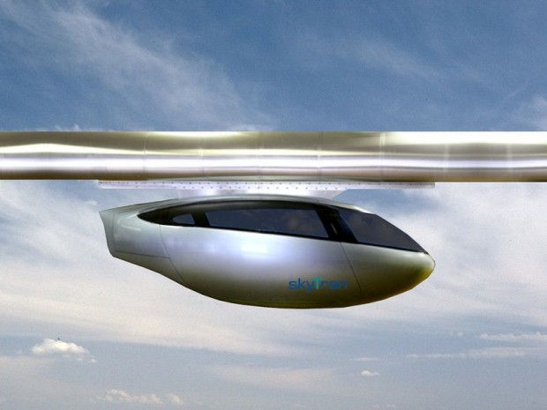
Transports individuels

Slide 9
La voiture électrique (VE)
Limites
Nombre de VE en France
+ 420,1% de VE de 2009 à 2013
+ 55,1 % de 2012 à 2013
Pour 40 km/jour
35€ d’électricité/mois pour la VE
130€ d’essence/mois pour un modèle thermique
Points faibles
Autonomie (pour 64 % des français)
Réseau des bornes de recharge
Pas neutre pour le système électrique français
Impacts environnementaux
Lithium des batteries de moteur électrique (production et recyclage)
Production d’électricité pour satisfaire l’alimentation de la VE
Coût caché
Location d’une batterie 80 à 100 €/mois
Prix achat
VE > Modèle thermique standard
Modèle thermique (consommation 5 L/100km et 15000 km/an)
Économie de 750 L de carburant par an avec la VE
Voiture électrique (15000 à 20000 km/an)
Consomme 2 MWh ⬄ 50 % de la consommation moyenne annuelle d’électricité d’un foyer
Notes:
Le lithium nécessite un important volume d’eau dans son extraction.
La production d’électricité pour satisfaire l’alimentation du véhicule va à l’encontre de l’argument selon lequel le VE est propre et contribue à la lutte contre la pollution atmosphérique.
Un parc de 2 millions de VE (objectif pour 2020) => consommation supplémentaire de 4 à 6 TWh soit la production annuelle d’un réacteur nucléaire de 900 MW ou l’ensemble du parc photovoltaïque installé en 2013!!
Tranfert d’impact => la réglementation européenne exige à l’horizon 2020 que les véhicules n’émettent pas plus de 95 gCO2/km => véhicule électrique qui n’emettent pas de gaz à effet de serre mais centrale nucléaire qui émet plus!!

Slide 10
La voiture électrique (VE)
Perspectives d’évolution
Production de l’électricité avec les énergies renouvelables
Rechargement de la voiture électrique sans borne
Revêtement de la route avec système d’induction
Bobine placée sous la voiture et bobines insérées dans la chaussée
2h30
Notes:
L’Allemagne, la Corée du Sud et l’Italie mènent des recherches pour mettre au point un revêtement qui permette aux voitures et bus électriques de se recharger grâce à un système d’induction. Mais c’est en Suède qu’une première expérimentation a vu le jour : un tronçon de 500 mètres dans la ville de Göteborg teste cette technologie sur les bus électriques. Dans le détail, une bobine placée sous le véhicule et des bobines insérées dans la chaussée produisent un courant électrique qui recharge la batterie de la voiture. La compagnie suédoise Volvo assure que la recharge complète par induction prendrait 2 heures et demie.

Slide 11
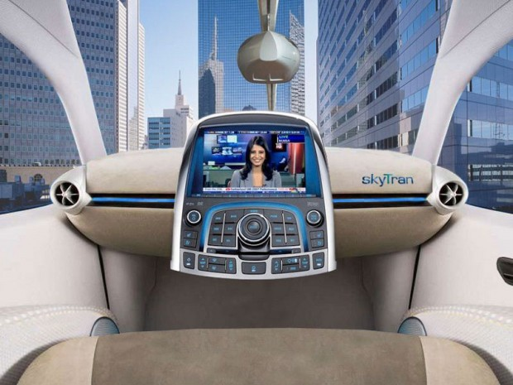
SkyTran
Le tramway de la NASA
Réseau de capsules suspendues à un réseau monorail
Capsules indépendantes pouvant embarquer 2 à 4 personnes
Aménagées comme une automobile
Temps de trajet pour tavailler en toute sécurité
Capsules propulsées par électromagnétisme
Silencieux et peu d’émissions
Consommation énergétique faible
Gain de temps
Système de propulsion pouvant atteindre 250 km/h
Trajet direct (pas de stop aux autres stations) et survol du trafic routier
Réseau sécurisé avec identification obligatoire
Coût de construction faible par rapport aux autres réseaux
Économie d’énergie de 80 %
Profil aérodynamique réduisant l’énergie nécessaire pour sa mise en mouvement
Consommation d’énergie pour propulser la capsule ⬄ celle de 2 sèche-cheveux
Économie de 250 h/an (soit 10 jours) à ne pas être coincé dans les embouteillages
ISRAËL (Tel Aviv) / FRANCE (Aéroports de Paris – Toulouse – Strasbourg)
SkyTran (7 M€/km) < Bus (10 M€/km) < Tramway (20 M€/km)
Notes:
Transport public urbain reposant sur un réseau de capusules suspendues à un réseau monorail.
Capsule aménagée comme une automobile sans les organes de contrôle de direction ni de vitesse puisque tout est automatisé.
Les capsules survolent le trafic routier des rues encombrées.
L’idée est de désengorger les routes et de permettre aux voyageurs d’effectuer leurs déplacements à la demande et en trajets directs jusqu’à la destination choisie, même à l’intérieur d’un bâtiment. Cela permettrait un gain de temps et une économie d’énergie de 80%.
Economiquement, la construction du réseau serait nettement moins chère qu'un lourd réseau de tramway (20 millions d'euros au kilomètre environ) ou même qu'un trajet de bus à haut niveau de service (10 M€/km) : il est estimé, par ses concepteurs, à 7 M€/km.
Breveté en 1990 par l’ingénieur Douglas Malewicki, Skytran a été développé par la NASA et se présente comme une capsule propulsée par lévitation magnaétique. Les utilisateurs pourront à la manière d’Autolib’, commander leur capsule à l’avance en indiquant la destination vers laquelle ils souhaient se rendre. Sauf qu’à la différence de cette dernière, il pourrait décongestionner fortement le trafic dans les grandes agglométations. Le projet n’est pas ecore opérationnel, mais pourrait bientôt être lancé en Israël.

Slide 12
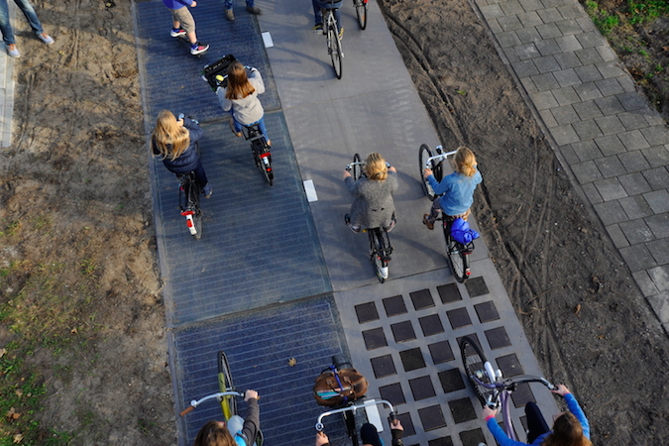
Le vélo
Transport le plus rapide pour des trajets inférieurs à 5 km
Transport le moins polluant et le plus silencieux
Et en plus c’est bon pour la santé !
Nombreux projets pour les cyclistes
Vélos en Libre Service (VLS)
Panneaux solaires sur piste cyclable
Autoroutes cyclables
Les chiffres en France en 2013
Plus de 35 villes concernées
3940 stations
43000 VLS
Depuis 2009 à Copenhague
Autoroutes aménagées sur 5 à 20 km voire 30 km
Projet d’une trentaine d’autoroutes pour un total de 500 km
Relient les lieux de travail, d’études et de transports publics aux lieux d’habitation
Offrent rapidité, confort et sécurité
Fin 2014
Création de la 1ère piste cyclable solaire au monde en Hollande
3000 kWh générés en 6 mois
sur 70 m de piste
Notes:
Énergie suffisante pour alimenter un ménage d’une personne pendant une année entière!!
Autoroutes cyclables créées pour encourager les gens à prendre leur vélo au lieu de la voiture.
Améliore la santé, l’environnement urbain et réduit la congestion des voitures.
Rénovation et harmonisation des infracstructures déjà existantes et création de nouvelles autoroutes.
Très peu de stops, feux tricolores ajustés aux cyclistes et non aux voitures. A l’heure de pointe, les cyclistes peuvent traverser la ville sans poser le pied à terre avec des feux qui deviennent vert.
Eclairage sur tout le parcours, rails d’appui pour repartir plu facilement au feu.
Bénéfique à l’individu et à la société. Moins polluant, moins de bruit, pas de pertes de temps dans le trafic, contribue à une vie et une atmosphère urbaines meilleures.

Slide 13
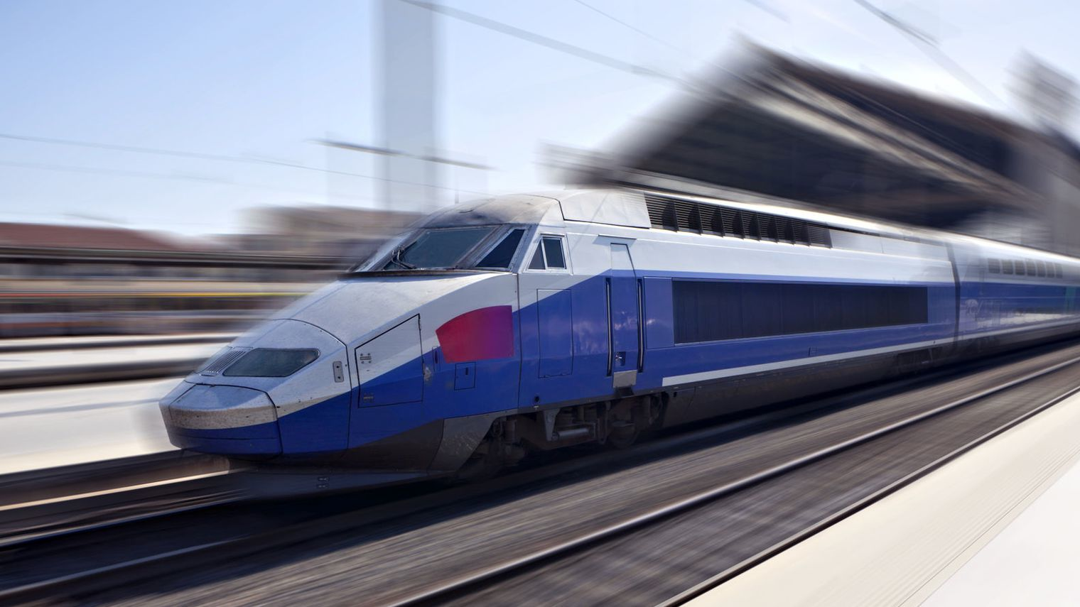
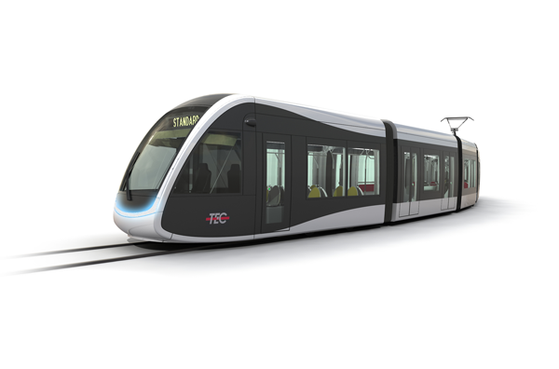
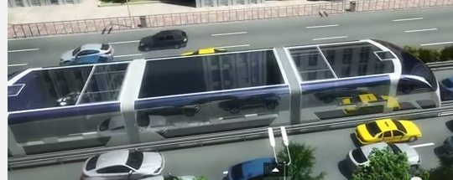
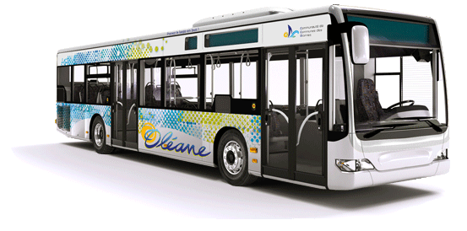
Transports collectifs

Slide 14
Les transports urbains actuels
Limites
Bus – Métro – Tramway
Solutions écologiques et récentes
Des difficultés au départ et un accueil mitigé
Un succès repris dans de nombreuses villes
Dépendance à l’organisation du réseau
Inconfort en période de pointe

Slide 15
Les transports urbains actuels
Perspectives d’évolution
Amélioration des réseaux (plus grande couverture)
Augmentation de la capacité d’accueil des transports
Production de l’électricité avec les énergies renouvelables
Rechargement du bus électrique sans borne
Revêtement de la route avec système d’induction
Bobine placée sous le bus et bobines insérées dans la chaussée

Slide 16
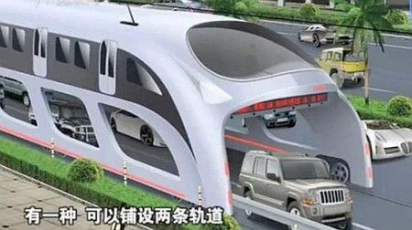
Straddling bus
Le bus tramway chinois enjambeur de routes
Transport public silencieux et écologique
Électrique
Rechargé par des panneaux solaires
Réduction du trafic et des embouteillages
Bus qui enjambe les voies destinées aux voitures
Voitures pouvant circulant sous le bus
Adapté pour les grandes agglomérations
Capacité de 1200 à 1400 passagers
Grandes stations (sur le côté de la route ou surplombant la route)
Fabrication
Rapidité
Coût
Durée de construction
Straddling bus = ⅓ Métro
Straddling Bus (1,4 M€/km) < Métro (14 M€/km)

Slide 17
Déplacements nationaux
Le TGV reste le moyen de transport à privilégier pour se déplacer à l’échelle nationale
Rapidité des déplacements
Empreintes énergétique et environnementale
Des progrès envisageables sur les longues distances
Dans le domaine ferroviaire
Dans les airs et sur les mers
gep/pass.km
gCO₂/pass.km
Notes:
Précédemment c’était des transports adaptés à l’échelle de la ville

Slide 18
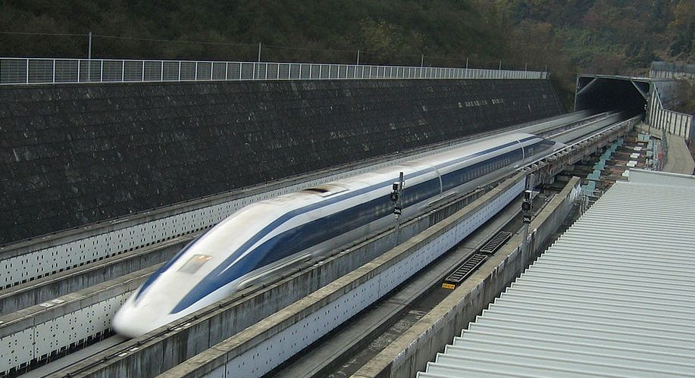
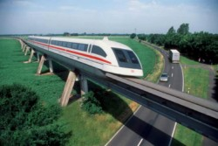
Inconvénient => Son coût
Les améliorations ferroviaires
Les trains à lévitation magnétique
Le Maglev japonais, TGV à supraconduction
Rapide (603 km/h, record du TGV français battu)
Consommation énergétique réduite
Le Transrapid, train à sustentation magnétique
Automatisé (piloté à distance)
Consommation énergétique réduite
Adapté au transport de passagers comme au fret
Rapide (500 km/h contre 300 km/h pour un TGV)
Générateurs intégrés au support magnétique pour recharger les batteries
Inconvénient => Le coût
Notes:
47 W par kilomètre et par personne transportée, soit l’équivalent de 1,6 L d’essence aux 100 km.
Un chiffre 3 à 5 fois moins élevé que la voiture ou l’avion.

Slide 19
Les améliorations ferroviaires
Le train qui ne s’arrête jamais
Train qui ne s’arrête pas en gare
Quai en hauteur avec compartiment pour embarquer les passagers
Compartiment qui s’accroche sur le dessus du train quand il passe
Une « prise en vol » économe en temps et en énergie
Réduction du temps de trajet des passagers
Réduction des pertes d’énergie (accélération & freinage)

Slide 20
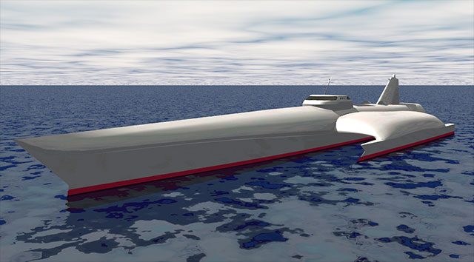
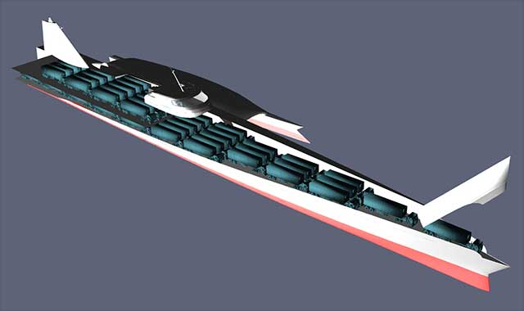
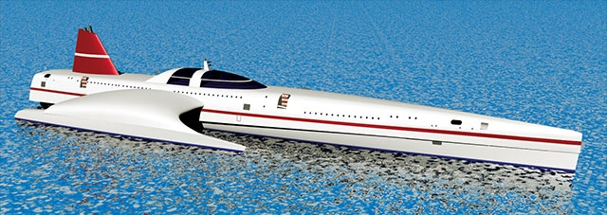
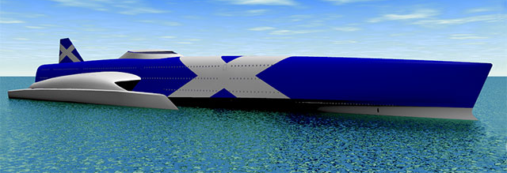
Sur les mers
Le TGV des mers (BGV)
BGV déjà en service pour le transport de fret
Vitesse max de 32 nœuds (soit 60 km/h)
50 remorques de 21 tonnes
Temps traversée Boulogne-Drammen (1228 km) réduit de 50 %
Motorisation diesel, diesel-électrique ou à gaz
BGV pour le transport de passagers en projet
BGV pour de courtes distances
1000 passagers et plus de 200 voitures
Vitesse de croisière 50 nœuds (93 km/h)
Coût d’exploitation comparable au train
BGV transatlantique
Vraie alternative au tout aérien
Rendement énergétique maximal avec propulsion mixte turbine-moteur diesel
Vitesse de croisière de 36 nœuds (67 km/h) et traversée en 48h
Modèle diesel
Consommation moitié moins qu’une petite voiture
Notes:
Il existe quatre tailles de bateaux, de 137 à 236 mètres de long.
Le C230, le plus grand, pour les liaisons “longue distance”. Il peut embarquer 176 à 230 containers, soit 6300 tonnes de marchandises.
Le C140, pour les courts trajets, dessert des ports de moindre capacité.
Le BGV C160 est en service depuis un an et demi entre Boulogne et Drammen (en Norvège). Il mesure 160 m de long et 51 m de large, et atteint les 32 noeuds (60 km/h) à pleine charge. Le temps de traversée est réduit de 50 % : il faut à peine 21 heures pour relier les deux ports distants de 1228 km.
Trois types de motorisation peuvent être adaptés aux BGV. Le modèle diesel a une consommation remarquablement faible (180 g de diesel/kWh pour le modèle C160), avec une puissance de 43,2 MW (mégawatts).
Le modèle hybride “diesel-électrique” est particulièrement adapté au transport frigorifique, très gourmand en énergie. Enfin, la motorisation “dual fuel”, fonctionnant au gaz, est la plus écologique puisqu’elle émet moins de gaz à effet de serre. Cette dernière version n’est pas encore disponible.

Slide 21
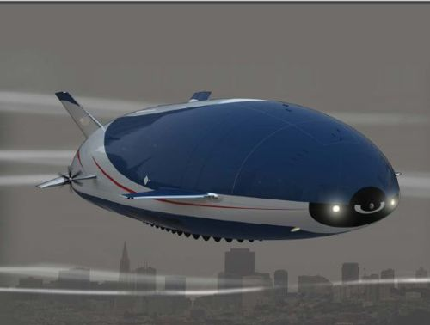
Dans les airs
L’Aéroscraft, une alternative à l’avion
Dirigeable à l’hélium
Hélium, un gaz inoffensif et ininflammable
Stabilité et résistance aux intempéries améliorées
Véritable paquebot des airs avec le luxe qui s’y apparente
Vol à 2500 m d’altitude à plus de 280 km/h (traversée des USA en 18h)
Comparaison avec l’avion
Consommation de carburant 50 % inférieure
Silencieux
Capacité équivalente en nombre de passagers
Grande autonomie (24h de vol ou 4500 km)
Peu de maintenance nécessaire
Consommation énergétique réduite
Propulseurs entièrement électriques
Actionnées par une source
d’énergie renouvelable
(cellules de carburant d’hydrogène)
Notes:
L’aeroscraft : le dirigeable du futur à l’hélium.
L’hélium est un gaz inoffensif et ininflammable. Aeros, une ancienne firme soviétique transférée aux Etats-Unis en 1992, prévoit un brillant avenir à ces dirigeables : une consommation de carburant de 50 % inférieure aux avions pour une capacité équivalente, peu de maintenance nécessaire, grande autonomie (24 heures de vol ou 4450 km).
Par ailleurs, non seulement il n’est pas bruyant contrairement aux avions mais il peut transporter des passagers. Contrairement à leurs ancêtres, les nouveaux aérostats sont extrêmement stables, et résistent mieux aux intempéries. Enfin, le pilotage (vitesse, poussée, altitude…) est entièrement assisté par ordinateur.
Enfinn, grâce à deux moteurs essence associés à deux batteries électriques, le dirigeable atteint les 280 km/h. Cependant, il reste encore quelques failles : sa portance est relativement faible et le dirigeable ne peut voler qu’à 2438 m de hauteur maximum, et s’élever de 610 m par minute.

Slide 22
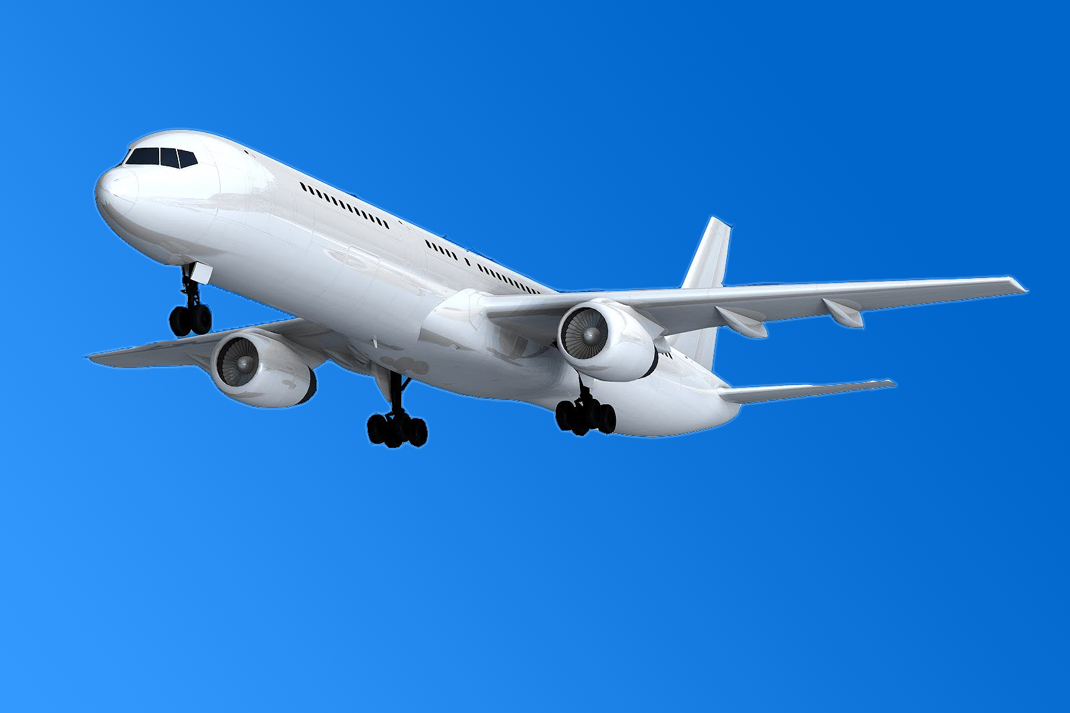
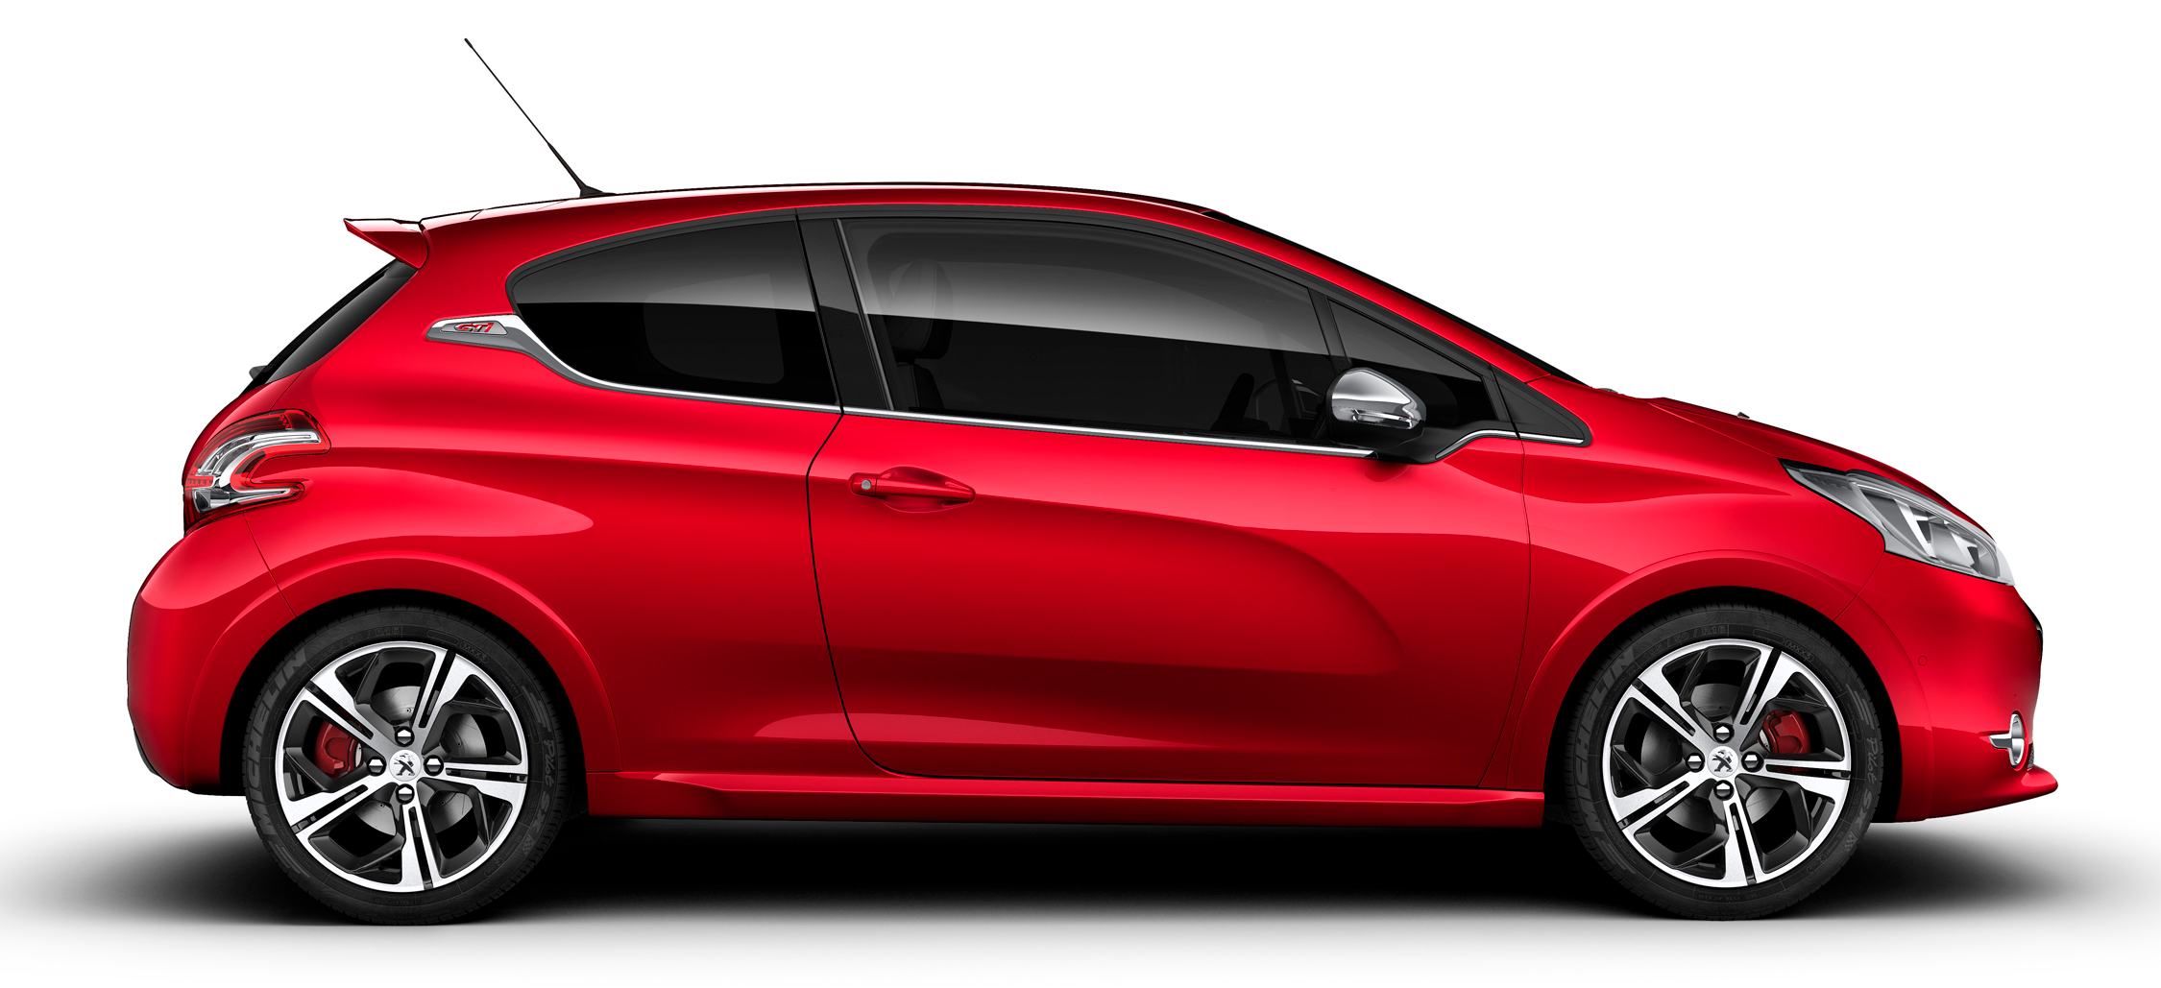
Conclusion
Faites votre choix !!!
800KM/H
250
500KM/H
100
320KM/H
400
280KM/H
250
250KM/H
130KM/H
130KM/H
90KM/H
1000
60KM/H
1300
50KM/H
300
50KM/H
100
40KM/H
2000
25KM/H

Slide 23
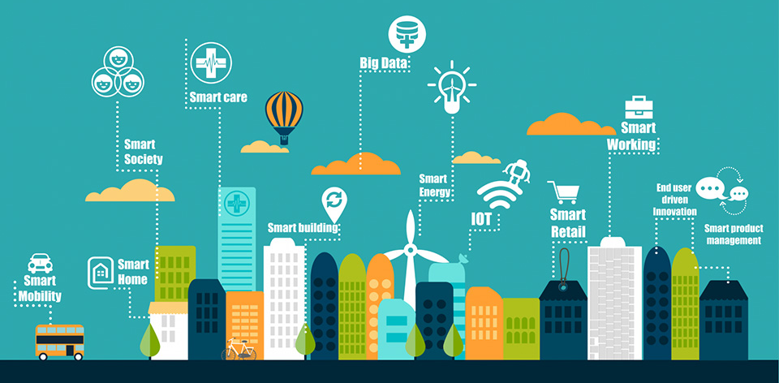
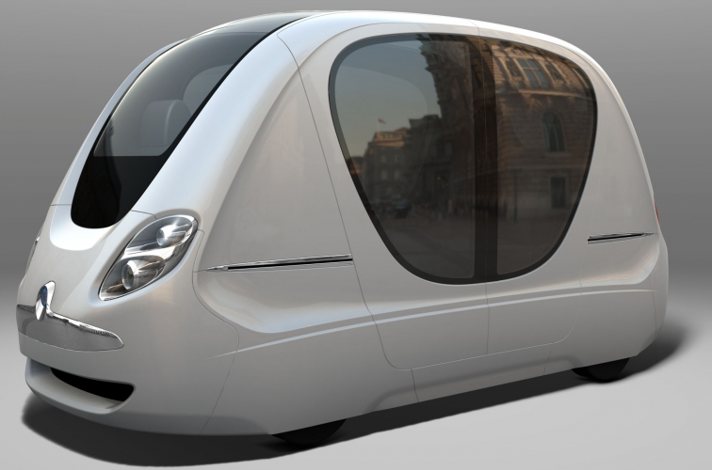
Ouverture
Véhicule et ville du futur
Vers une réorganisation de nos modèles urbains
Des villes 100 % autonomes d’un point de vue énergétique
Exclusion des voitures, une solution envisageable
Le Personnal Rapid Transit (PRT) comme transport alternatif

Slide 24
Références (1)
CHIFFRES ET STATISTIQUES TRANSPORT
http://www.developpement-durable.gouv.fr/IMG/pdf/Chiffres_cles_du_transport_2015.pdf
http://www.ademe.fr/sites/default/files/assets/documents/Chiffresclestransports.pdf
http://www.statistiques.developpement-durable.gouv.fr/fileadmin/documents/Produits_editoriaux/Publications/Reperes/2015/reperes-chiffres-cles-climat-ed-2016.pdf
http://www.statistiques.developpement-durable.gouv.fr/publications/p/2369/1072/chiffres-cles-climat-france-monde-edition-2016.html
http://www.developpement-durable.gouv.fr/8-energies-renouvelables.html
VOITURE ÉLECTRIQUE
http://www.actu-environnement.com/ae/news/france-5-voiture-electrique-ecolo-22869.php4
http://voiture-electrique.durable.com/a-vraiment-ecologique
http://www.20minutes.fr/planete/1709123-20151014-innovations-route-futur-carbure-ecologie
TRANSPORT DU FUTUR
http://www.lefigaro.fr/conjoncture/2014/11/21/20002-20141121ARTFIG00064-ces-moyens-de-transport-qui-pourraient-revolutionner-notre-futur.php
http://www.consoglobe.com/10-modes-de-transport-propres-pour-se-deplacer-en-ville-cg/3
VÉLO
http://www.lumieresdelaville.net/2015/06/09/aux-pays-bas-les-pistes-cyclables-solaires-produisent-plus-delectricite-que-prevu/
http://carfree.free.fr/index.php/2012/09/24/les-autoroutes-cyclables-de-copenhague/
http://www.cykelsuperstier.dk/project
http://www.cykelsuperstier.dk/concept
AUTRES
http://corporate.brittany-ferries.com/flotte.aspx
http://www.smtu.nc/tramway-ou-bus-a-haut-niveau-de-service/capacites-et-couts-238.html

Slide 25
Références (2)
SKYTRAN
http://www.batiactu.com/edito/skytran-des-capsules-volantes-au-coeur-de-la-ville-37524.php
http://www.rue89strasbourg.com/index.php/2014/02/18/politique/tuncer-saglamer-veut-faire-voler-les-strasbourgeois-dans-des-capsules-de-la-nasa/
http://www.parismatch.com/Actu/Environnement/Le-moyen-de-transport-qui-va-revolutionner-nos-villes-572353
STRADDLING BUS
http://technologie-innovation.fr/straddling-bus-transport-public-du-future
TRAIN LÉVITATION MAGNÉTIQUE
http://www.consoglobe.com/decouvrez-transports-futur-3871-cg
http://www.latribune.fr/entreprises-finance/services/transport-logistique/20141119trib3b6a5b009/le-train-qui-ne-s-arrete-jamais-la-nouvelle-folie-chinoise.html
http://www.futura-sciences.com/magazines/espace/infos/actu/d/aeronautique-dossiers-transports-futur-plus-rapides-plus-ecologiques-41077/
http://www.linternaute.com/science/technologie/dossiers/06/0605-transports-futur/13.shtml
AÉRONAUTIQUE
http://pascuccimedia.com/post/7964509134/laéroscraft-ml-866
http://www.consoglobe.com/decouvrez-transports-futur-3871-cg/4
BÂTEAU GRANDE VITESSE
http://www.consoglobe.com/decouvrez-transports-futur-3871-cg/3
http://www.linternaute.com/science/technologie/dossiers/06/0605-transports-futur/10.shtml
http://www.bgvdesign.com/concept.htm
http://www.bgvdesign.com/passagers.htm
VILLE CONNECTÉE
http://www.coreemagazine.com/reportages/songdo-ville-du-futur-pari-ecologique/
http://www.smartgrids-cre.fr/index.php?p=smartcities-masdar
http://www.atelier.net/trends/articles/masdar-city-vitrine-concept-de-ville-intelligente_431802

